Slide 1
AULA1-AULA2
Estatística Descritiva
Prof. Victor Hugo Lachos Davila

Slide 2
oO que é a estatística ?
Para muitos, a estatística não passa de conjuntos de tabelas de dados numéricos. Os estatísticos são pessoas que coletam esses dados.
A estatística originou-se com a coleta e construção de tabelas de dados para os governos
A situação evoluiu e esta coleta de dados representa somente um dos aspectos da estatística.

Slide 3
Definição de Estatística
A estatística é um conjunto de técnicas que permite, de forma sistemática, organizar, descrever, analisar e interpretar dados oriundos de estudos ou experimentos, realizados em qualquer área do conhecimento.

Slide 4
Áreas da Estatística
1.- Estatística Descritiva
2.- Probabilidade
3.- Inferência estatística

Slide 5
ESTATÍSTICA DESCRITIVA
A estatística descritiva é a etapa inicial da análise utilizada para descrever e resumir os dados. A disponibilidade de uma grande quantidade de dados e de métodos computacionais muito eficientes revigorou está área da estatística.

Slide 6
PROBABILIDADE
A teoria de probabilidades nos permite descrever os fenômenos aleatórios, ou seja, aqueles em que está presente a incerteza.

Slide 7
INFERENCIA ESTATISTICA
E o estudo de técnicas que possibilitam a extrapolação, a um grande conjunto de dados, das informações e conclusões obtidas a partir da amostra.

Slide 8
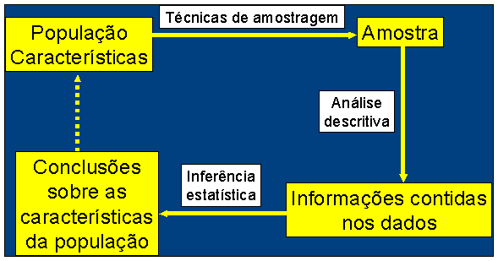
Etapas da Analise Estatística

Slide 9
AMOSTRAGEM
Uma área importante em muitas aplicações Estatísticas é a da Tecnologia de Amostragem.
Exemplos de Aplicação:
Pesquisa de mercado,
Pesquisa de opinião,
Avaliação do processo de produção,
Praticamente em todo experimento.

Slide 10
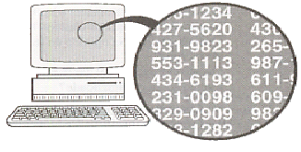
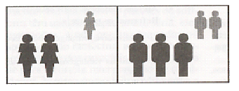

Amostragem Aleatória
Cada elemento da população tem a mesma chance de ser escolhido.
Amostragem Estratificada
Classificar a população em, ao menos dois estratos e extrair uma amostra de cada um.
Amostragem Sistemática
Escolher cada elemento de ordem k.

Slide 11
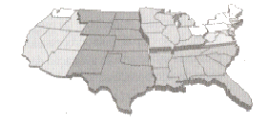
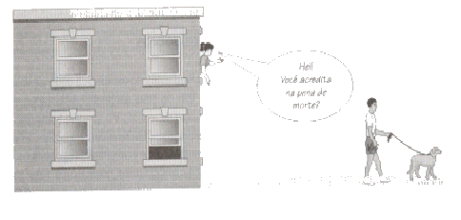
Amostragem por Conglomerados
Dividir em seções a área populacional, selecionar aleatoriamente algumas dessas seções e tomar todos os elementos das mesmas.
Amostragem de Conveniência
Utilizar resultados de fácil acesso.

Slide 12
Exemplo 1
Numa pesquisa eleitoral, um instituto de pesquisa procura, com base nos resultados de um levantamento aplicado a uma amostra da população, prever o resultado da eleição.

Slide 13
Na eleição Presidencial
Os Institutos de Pesquisa de opinião colhem periodicamente amostras de eleitores para obter as estimativas de intenção de voto da população. As estimativas são fornecidas com um valor e uma margem de erro.
O quadro do Instituto Toledo & Associados, a seguir refere-se à intenção de voto no 1º turno das eleições para o governo em 2002.

Slide 14
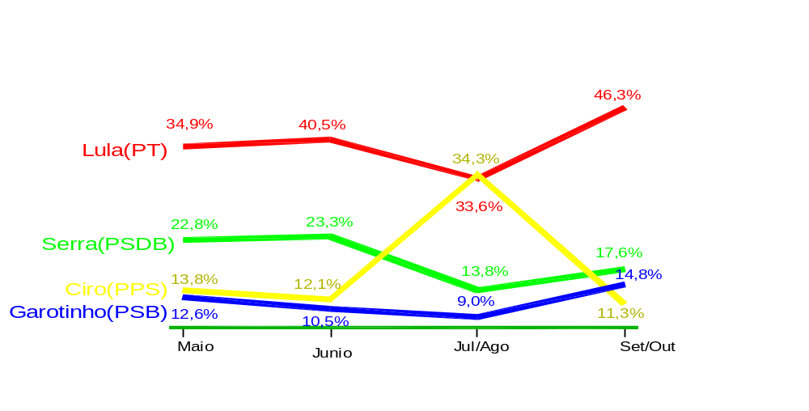
Intenção de voto para presidente do Brasil-2002
Voto estimulado,em % do total de votos.A ultima pesquisa ouviu 2.202 eleitores- Margem de erro de 2,09%
Fonte:Pesquisa toledo& Associados.

Slide 15
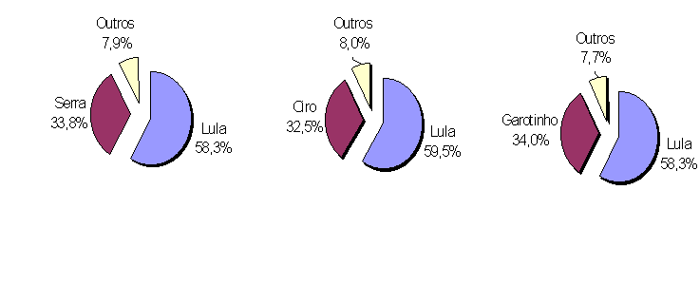
Confronto no segundo turno.
Gráfico de setores ou em forma de pizza

Slide 16
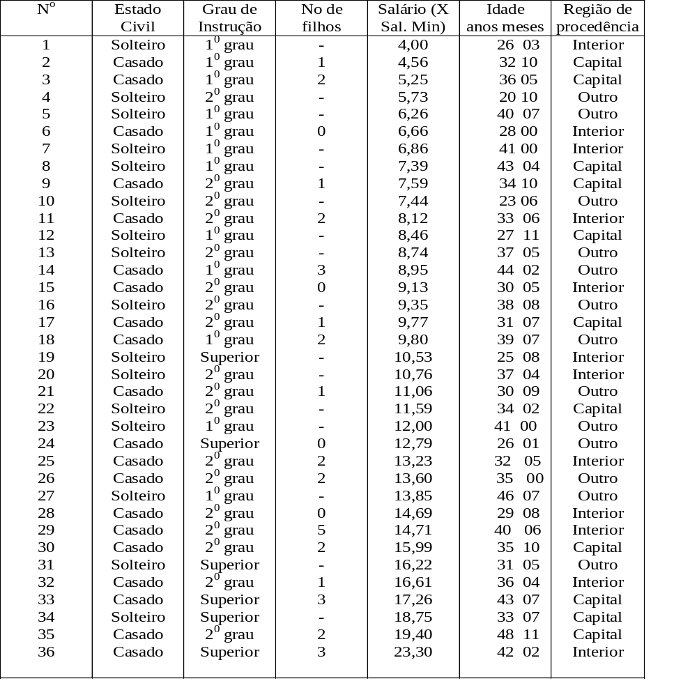
Tabela 1.1 Informação do estado civil, grau de instrução, número de filhos, idade e procedência de 36 funcionários sorteados ao acaso da empresa MB.(Bussab e Morettin)

Slide 17
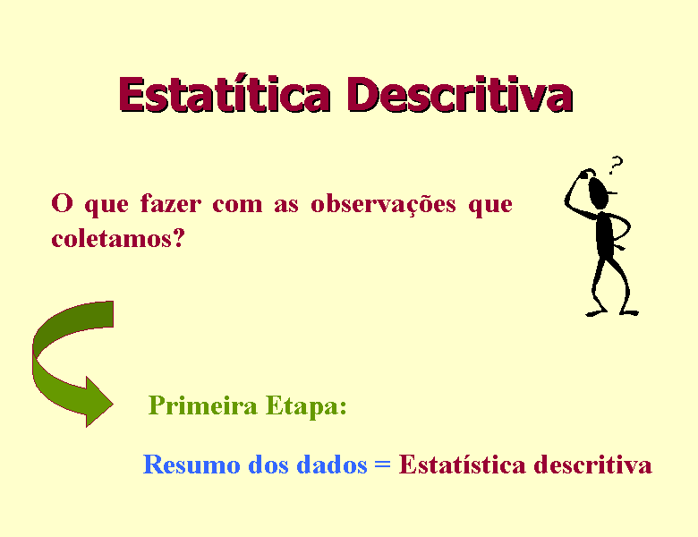

Slide 18

Variável
Qualquer característica associada a uma população
Classificação de variáveis
Nominal
sexo, cor dos olhos
Qualitativa
Ordinal
Classe social, grau de instrução
Contínua
Peso, altura,salario
Quantitativa
Discreta
Número de filhos, numero de carros

Slide 19
Medidas Resumo
Variáveis Quantitativas
MEDIDAS DE POSIÇÃO: Moda, Média, Mediana, Percentís, Quartis.
MEDIDAS DE DISPERSÃO: Amplitude, Intervalo-Interquartil, Variância, Desvio Padrão, Coeficiente de Variação.

Slide 20
Medidas de Posição
Moda(mo): É o valor (ou atributo) que ocorre com maior freqüência.Moda
Ex: 4,5,4,6,5,8,4,4
Mo = 4
Variavel qualitativa

Slide 21
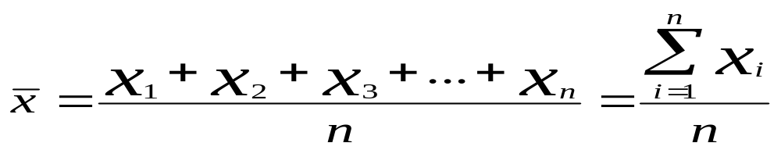
Média
Ex:2,5,3,7,8
Média = [(2+5+3+7+8)/5]=5

Slide 22
Mediana
A mediana é o valor da variável que ocupa a posição central de um conjunto de n dados ordenados.
Posição da mediana: (n+1)/2
Ex: 2,5,3,7,8
Dados ordenados: 2,3,5,7,8 => (5+1)/2=3
=> Md = 5
Ex: 3,5,2,1,8,6
Dados ordenados:1,2,3,5,6,8 => (6+1)/2=3,5 => Md=(3+5)/2=4

Slide 23
Percentis
O percentil de ordem px100 (0<p<1), em um conjunto de dados de tamanho n, é o valor da variável que ocupa a posição px(n+1) do conjunto de dados ordenados.
O percentil de ordem p (ou p-quantil) deixa px100% das observações abaixo dele na amostra ordenada.
Casos Particulares:
Percentil 50=mediana, segundo quartil(md,Q2,q(0,5))
Percentil 25= primeiro quartil (Q1), q(0,25)
Percentil 75= terceiro quartil (Q3) , q(0,75)

Slide 24
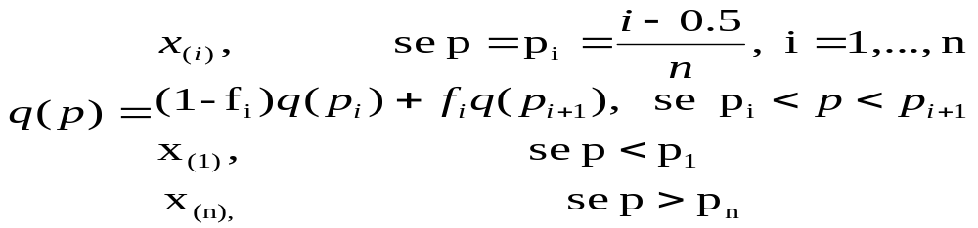
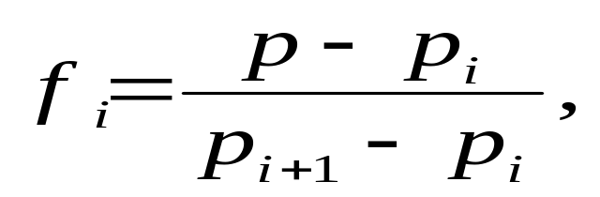
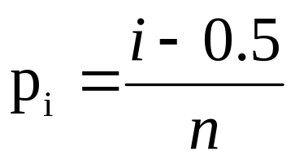
O p-quantil, 0<p<1, pode ser calculado como:
Onde:
Estatisticas de ordem

Slide 25
Exemplos
Ex(1): 15,5,3,8,10,2,7,11,12
=>n=9
=> ordenamos: 2<3<5<7<8<10<11<12<15
P1=1/18; p2=3/18; p3=5/18; p4=7/18; p5=1/2;
p6=11/18; p7=13/18; p8=15/18; p9=17/18
Posição Md : q(0.5)=8
Posição de Q1: q(0.25)=4,5
Posição de Q3: q(0.75)=11,25

Slide 26
Exemplo 2: Considere as notas de um teste de 3 grupos de alunos:
Grupo 1: 3, 4, 5, 6, 7; Grupo 2: 1, 3, 5, 7,9; e Grupo 3: 5,5,5,5,5.
0
10
G1
10
0
G2
0
10
G3
5

Slide 27
Medidas de Dispersão
Finalidade: encontrar um valor que resuma a variabilidade de um conjunto de dados
Amplitude (A): A=máx-min
Para os grupos anteriores, temos:
Grupo 1, A=4
Grupo 2, A=8
Grupo 3, A=0

Slide 28
Intervalo-Interquartil (d)
É a diferença entre o terceiro quartil e o primeiro quartil, ou seja,
d= Q3-Q1
Ex(1): 15,5,3,8,10,2,7,11,12
Q1=4,5 e Q3=11,25
d =Q3-Q1=4,9-2,05=2,85
Max,Min,Q1,Q3,Q2: importantes para se ter uma boa ideia da forma dos dados (simetrica ou assimetrica) e construir box-plots

Slide 29
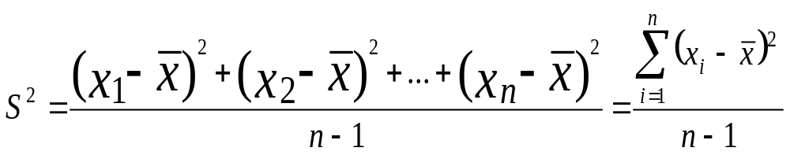
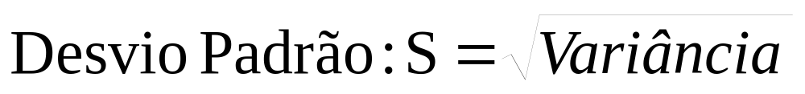
Variância
Desvio padrão S

Slide 30

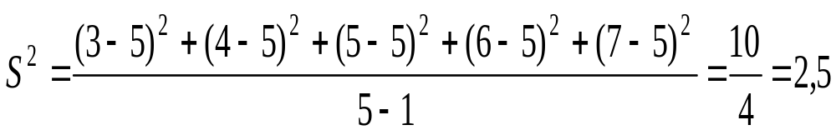
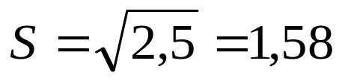
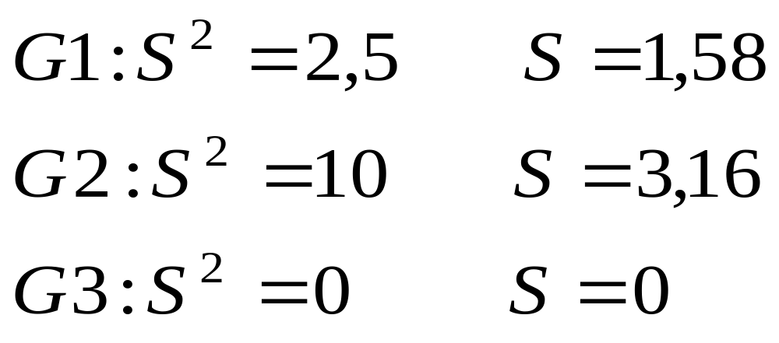
Cálculo da variância para o grupo 1:
G1:3, 4, 5, 6, 7: Vimos que:
Desvio padrão

Slide 31
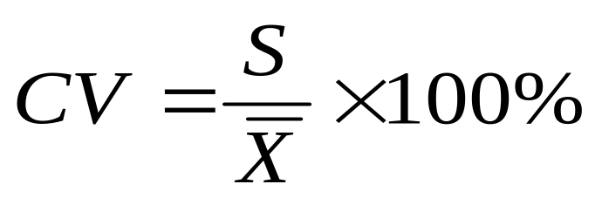
Coeficiente de Variação (CV)
☞
É uma medida de dispersão relativa;
☞
Elimina o efeito da magnitude dos dados;
☞
Exprime a variabilidade em relação a média
☞
Útil Comparar duas ou mais variáveis

Slide 32
Exemplo 4: Altura e peso de alunos
Média Desvio padrão Coeficiente de
variação
Altura 1,143m 0,063m 5,5%
Peso 50Kg 6kg 12%
Conclusão: Com relação as médias, os alunos são, aproximadamente, duas vezes mais dispersos quanto ao peso do que quanto a altura

Slide 33
ORGANIZAÇÃO E REPRESENTAÇÃO DOS DADOS
Uma das formas de organizar e resumir a informação contida em dados observados é por meio de tabela de freqüências e gráficos.
Tabela de freqüência: relaciona categorias (ou classes) de valores, juntamente com contagem (ou freqüências) do número de valores que se enquadram em cada categoria ou classe.
1. Variáveis qualitativas: Podemos construir tabela de freqüência que os quantificam por categoria de classificação e sua representação gráfica é mediante gráfico de barras, gráfico setorial ou em forma de pizza.

Slide 34


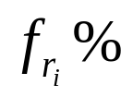
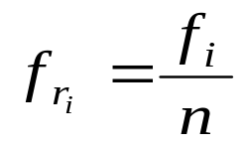
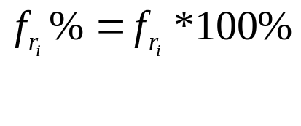
Exemplo 1: Considere ao variável grau de Instrução dos dados da tabela 1.(Variável qualitativa)
Tabela de freqüência
Grau de instrução
Contagem
1o Grau
12
0,3333
33,3%
2o Grau
18
0,5000
50 %
Superior
6
0,1667
16.7%
total
n=36
1,0000
100%
:Frequência absoluta da categoria i (número de indivíduos que pertencem à categoria i
: Frequência relativa da categoria i
: Frequência relativa percentual da categoria i

Slide 35
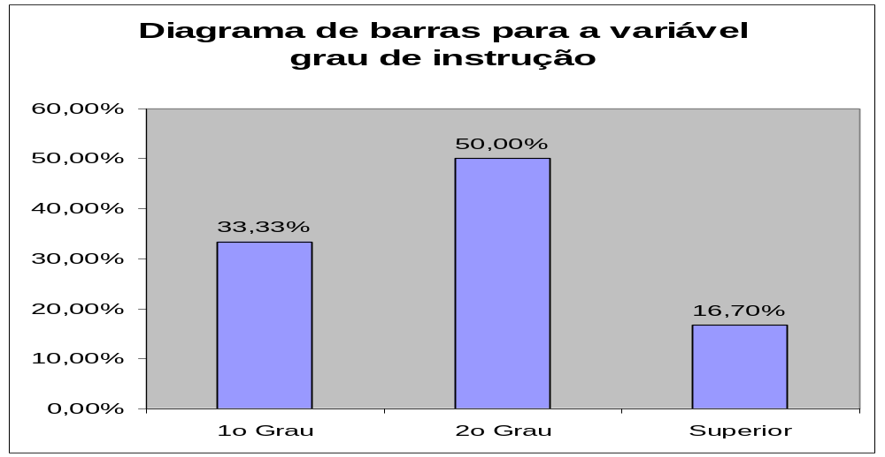
Representação gráfica de variáveis qualitativas
Gráfico de Barras
Diagrama circular, de sectores ou em forma de “pizza”

Slide 36
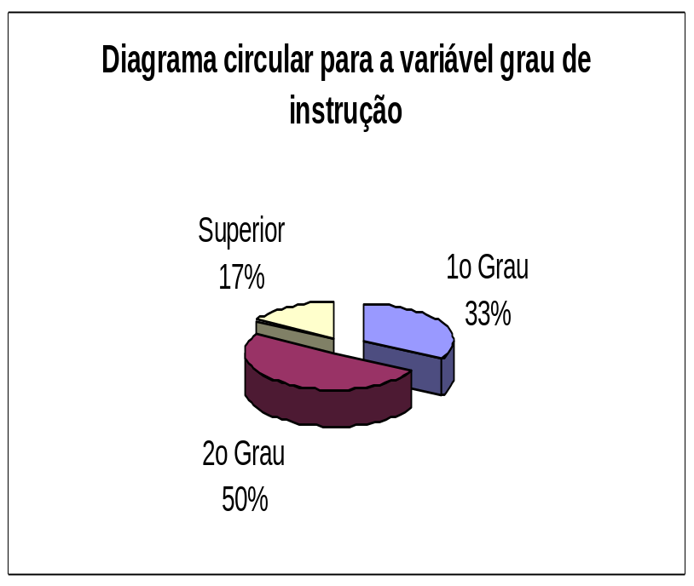
D
i
a
g
r
a
m
a
c
i
r
c
u
l
a
r
p
a
r
a
a
v
a
r
i
a
v
e
l
g
r
a
u
d
e
i
n
s
t
r
u
ç
ã
o
1
o
G
r
a
u
(
3
3
.
3
%
)
2
o
G
r
a
u
(
5
0
.
0
%
)
S
u
p
e
r
i
o
r
(
1
6
.
7
%
)

Slide 37
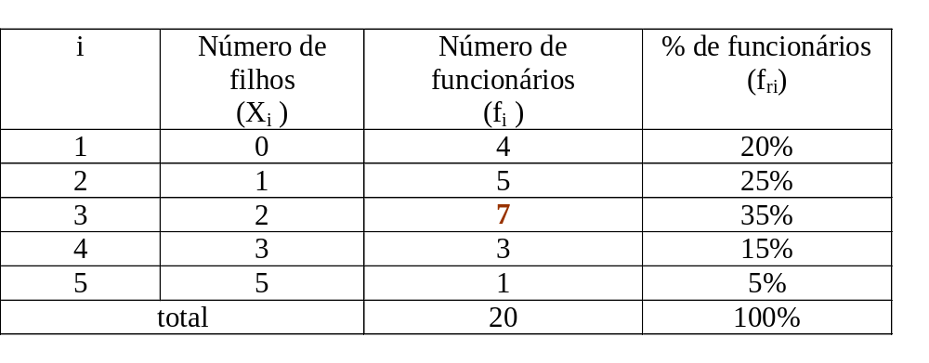
2. Organização e representação de variáveis quantitativas
2.1 Quantitativas discretos: Organizam-se mediante tabelas de frequências e a representação gráfica é mediante gráfico de barras
Exemplo: Considere a variável número de filhos dos dados da tabela 1.
Tabela 2.1:Distribuição de freqüências de funcionários da empresa, segundo o número de filhos

Slide 38
Observação 1: A partir da tabela 2.1 podemos recuperar as 20 observação da tabela 1.1, ou seja, aqui não temos perda de informação dos dados originais.
Representação gráfica : Diagrama de Barras
3
5
3
5
%
Mo=2
s
2
5
%
o
2
5
i
r
á
2
0
%
n
o
i
c
1
5
%
n
u
1
5
f
e
d
%
5
%
5
0
1
2
3
4
5
N
ú
m
e
r
o
d
e
f
i
l
h
o
s

Slide 39
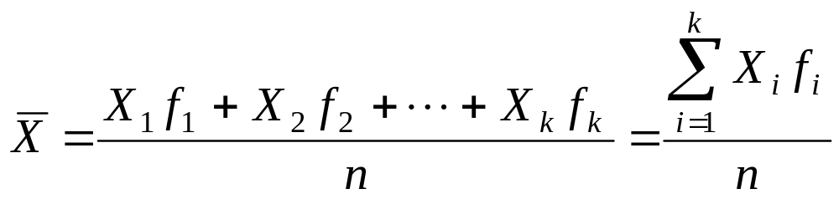
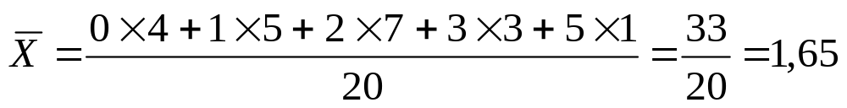
Determinação das medidas de posição e medidas de dispersão para variáveis quantitativas discretas agrupados em tabela de freqüências:
Média:
Exemplo: Considere a tabela 2.1 e determine a média de filhos dos funcionários.
Mediana:
Dados ordenados:
0 0 0 0 1 1 1 1 1 2 2 2 2 2 2 2 3 3 3 5 => (20+1)/2=10,5 => Md = (2+2) /2=2

Slide 40
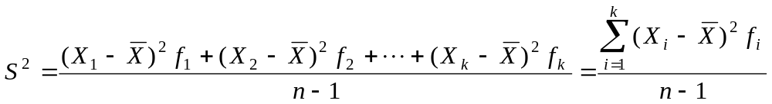
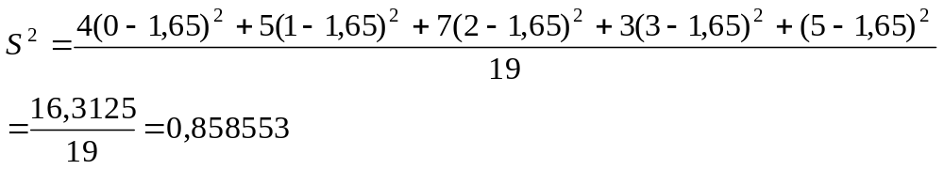
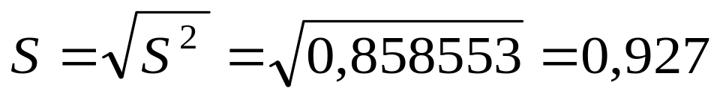
Variância:
Cálculo da variância para os dados da tabela 2.1
Desvio padrão:

Slide 41
2.2 Quantitativas continuas: Os seus valores podem ser qualquer número real e ainda geralmente existe um grande nùmero de valores diferentes. Como proceder a construir uma tabela de frequência nestes casos?
A alternativa consiste em construir classes ou faixas de valores e contar o número de ocorrências em cada faixa
No caso da variavel salario podemos considerar as seguintes faixas de valores: [4,0; 7,0); [7,0;10,0);......
NOTAÇÃO: 4,0|----7,0

Slide 42
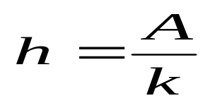
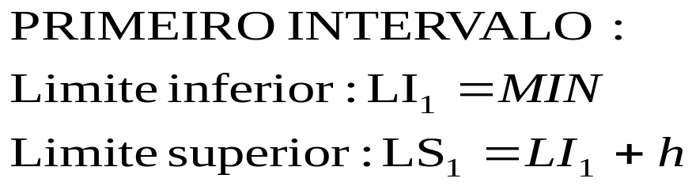
2.2 Procedimento de construção de tabelas de freqüência para variáveis contínuas:
Escolha o número de intervalos de classe (k)
Identifique o menor valor (MIN) e o valor máximo (MAX) dos dados.
Calcule a amplitude dos dados (A): A=MAX –MIN
Calcule o comprimento de cada intervalo de classe (h):
Arredonde o valor de h de forma que seja obtido um número conveniente.
Obtenha os limites de cada intervalo de classe.

Slide 43
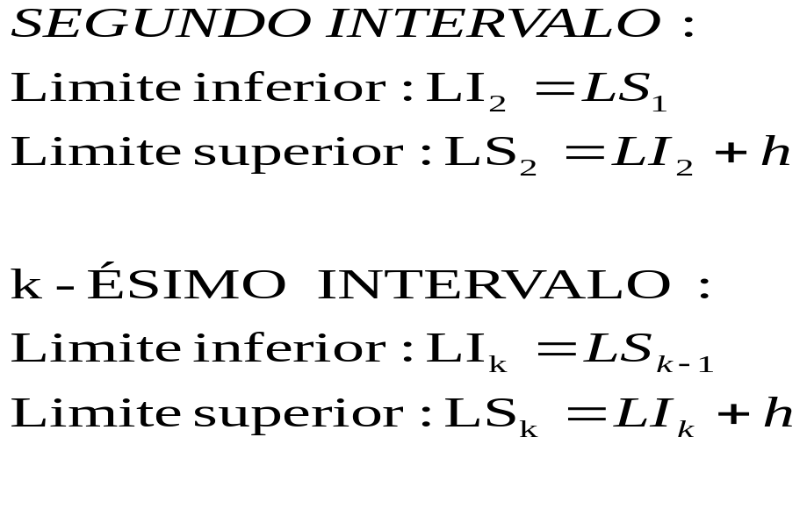
7. Construa uma tabela de freqüências, constituída pelas seguintes colunas:
Número de ordem de cada intervalo (i)
Limites de cada intervalo. Os intervalos são fechados á esquerda e aberta à direita: NOTAÇÃO:|----

Slide 44
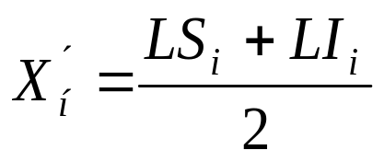
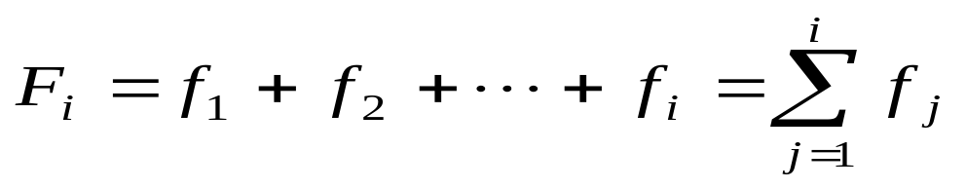
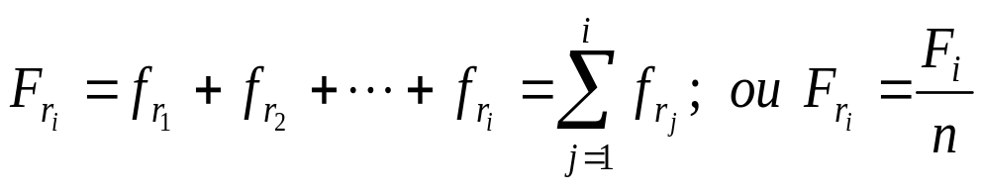
Ponto médio (ou marca de classe) de cada intervalo de classe:
Contagem dos dados pertencentes a cada intervalo.
Freqüências absolutas de cada intervalo de classe.
Freqüências relativas de cada intervalo de classe.
Freqüências acumuladas absolutas de cada intervalo de classe.
Freqüências acumuladas relativa de cada intervalo de classe.

Slide 45
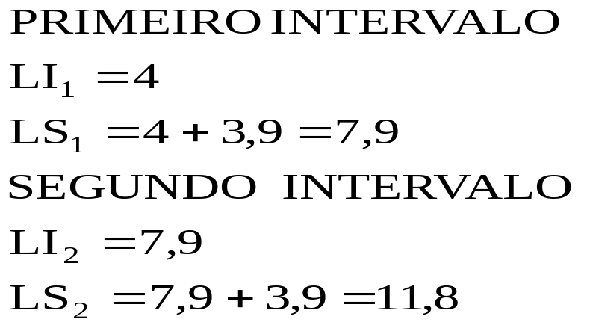
Exemplo: Considere a variável salário da empresa comercializadora de produtos de informática.
Procedimento:
Considere k=5.
MIN=4; MAX=23,30.
A=MAX-MIN=23,30-4=19,30
h=19,3/5=3,86
h≈3,9
Cálculo dos limites de cada intervalo:
Os demais limites dos intervalos foram gerados seguindo o procedimento anterior.

Slide 46
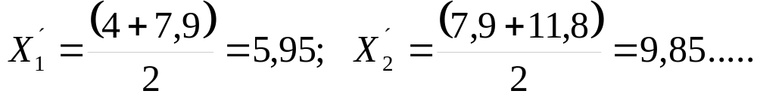
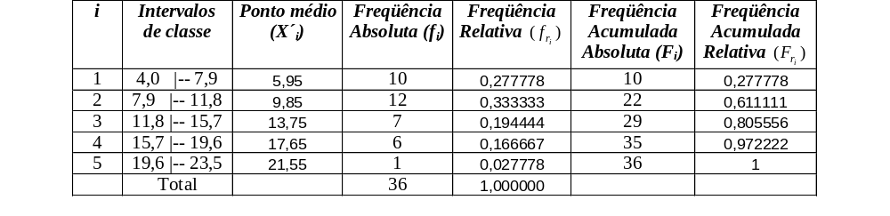
Ponto médio:
De forma similar obtém-se os outros pontos médios.
Tabela 2.2: Distribuição de freqüências da variável salário.
Nesta organização de dados, temos perda de informação dos dados originais

Slide 47
Representação gráfica:
Histograma de freqüências relativas (em %) para a variável salário
3
3
,
3
3
%
3
0
2
7
,
7
8
%
s
o
i
r
1
9
.
4
4
%
á
2
0
n
1
6
,
6
7
%
o
i
c
n
u
f
e
1
0
d
%
2
,
7
%
0
4
.
0
7
.
9
1
1
.
8
1
5
.
7
1
9
.
6
2
3
.
5
S
a
l
á
r
i
o

Slide 48
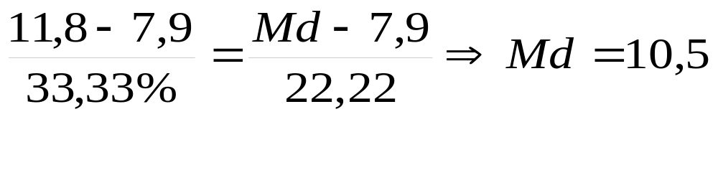
Útil para encontrar os percentis: Exemplo Q2 ou Md
22.22%
3
3
,
3
3
%
Assimétrica a direita
3
0
2
7
,
7
8
%
s
o
i
r
1
9
.
4
4
%
á
2
0
n
1
6
,
6
7
%
o
i
c
n
u
f
e
1
0
d
%
2
,
7
%
0
4
.
0
7
.
9
Md
1
1
.
8
1
5
.
7
1
9
.
6
2
3
.
5
S
a
l
á
r
i
o

Slide 49
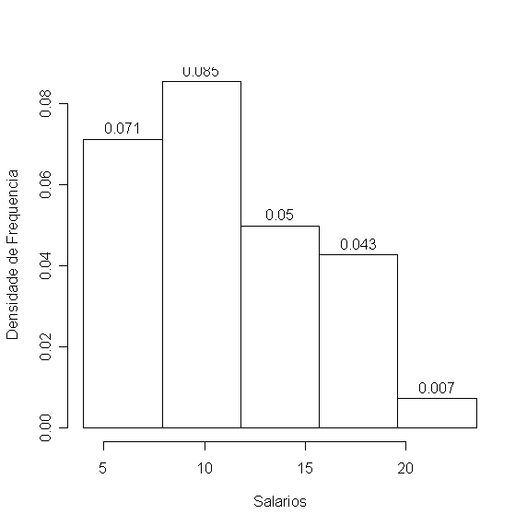
. Histograma usando densidade de frequência (mais comum!)
Área=1
7,1%*3,9=27,6

Slide 50
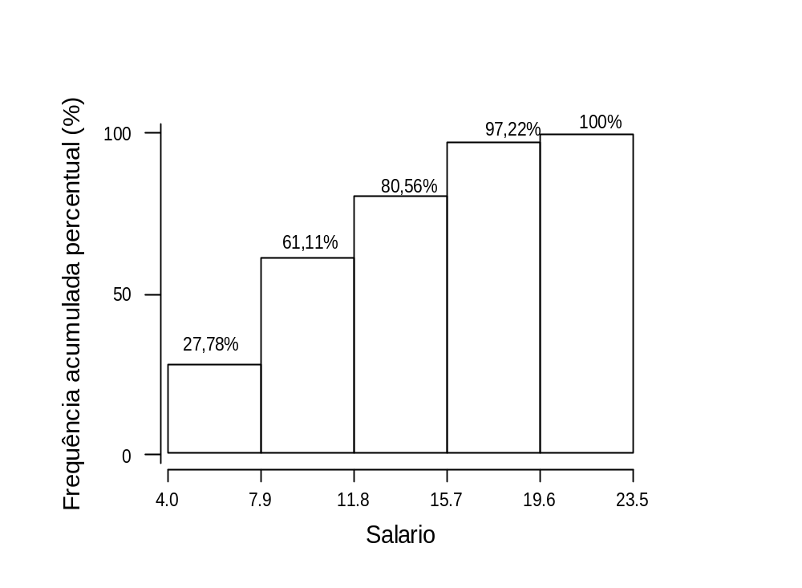
Histograma de freqüência acumulada relativa (em %)
61% dos empregados tem salário inferior a 12 salarios mínimos
19% possuim salário superior a 16 salários mínimos

Slide 51
Gráfico de Ramo e Folhas: Variável salário
4 00 56
5 25 73
6 26 66 86
7 39 44 59
8 12 46 74 95
9 13 35 77 80
10 53 76
11 06 59
12 00 79
13 23 60 85
14 69 71
15 99
16 22 61
17 26
18 75
19 40
20
21
22
23 30
Valores concentrados entre 4 e 19
Leve assimetria na direção dos valores grandes( assimétrica à direita)
Destaque do valor 23.30

Slide 52
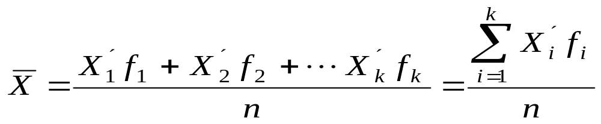
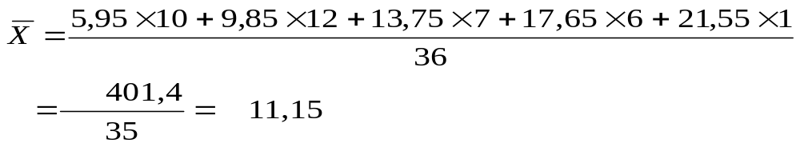
Medidas de posição e medidas de dispersão para variáveis contínuas agrupadas em tabela de freqüências.
Média:
Exemplo: Considere a tabela 2.2
Se calculamos a média para dados não agrupados apresentadas anteriormente resulta:
Este resultado difere do valor obtido anteriormente. Porque?

Slide 53
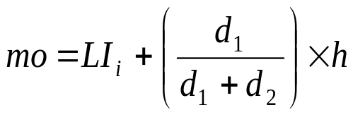
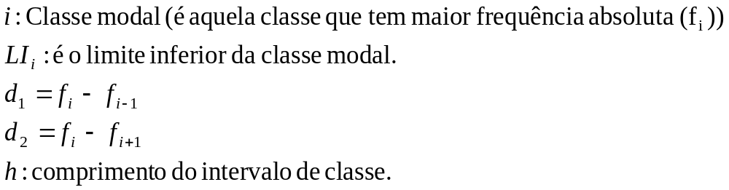

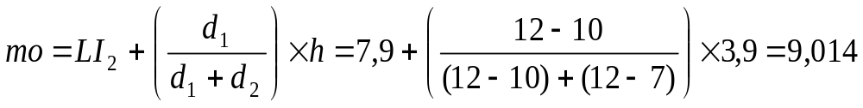
Moda (mo):
TDF
Exemplo: Considere a tabela 2.2.
Já que,
⇒
i =2, é a classe modal

Slide 54
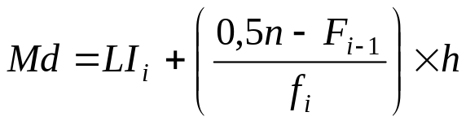
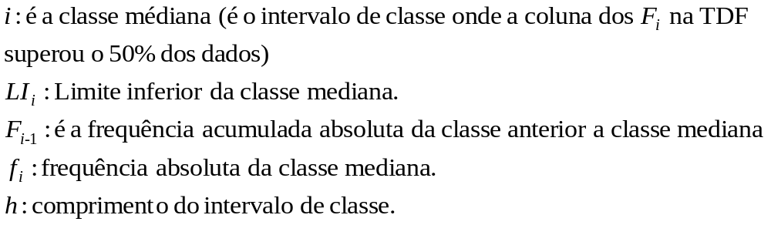

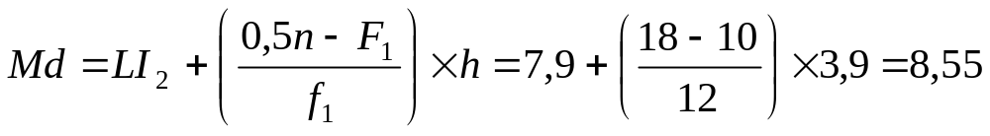
Mediana (Md)
Exemplo: Considere a tabela 2.2
Já que,
⇒
i =2, é a classe mediana

Slide 55




Variância:
Exemplo: Considere a tabela 2.2. Vimos que

Slide 56
Esquema dos cinco números
x₍₁₎
Q1
Q2
Q3
x_{(n)}
Total Observações
n
Mediana
Q2
Quartis
Q1
Q3
Extremos
x₍₁₎
x_{(n)}

Slide 57

Boxplot
O BOXPLOT representa os dados através de um retângulo construído com os quartis e fornece informação sobre valores extremos. (veja o esquema embaixo)

Slide 58
Exemplo de construção de um Boxplot. Com a finalidade de aumentar o peso (em Kg) um regime alimentar foi aplicado em 12 pessoas. Os resultados (ordenados) foram:
-0,7 2,5 3,0 3,6 4,6 5,3 5,9 6,0 6,2 6,3 7,8 11,2.
Calculando as medidas temos:
Mediana (md ou Q2) = 5,6kg
1º.quartil (Q1) = 3,3kg
3º.quartil (Q3) = 6,25kg
d=intervalo interquartil = Q3-Q1 =2,95kg
Logo as linhas auxiliares correspondem aos pontos:
Q1-1,5d = -1,25kg
Q3+1,5d = 10,675kg

Slide 59

11.2
Observação exterior (discrepante ou atipica)
Exemplo: Considere os dados da tabela 1.1, o boxplot para variável salário por educação e região de procedência dos funcionários da empresa.

Slide 60



